Slide 1
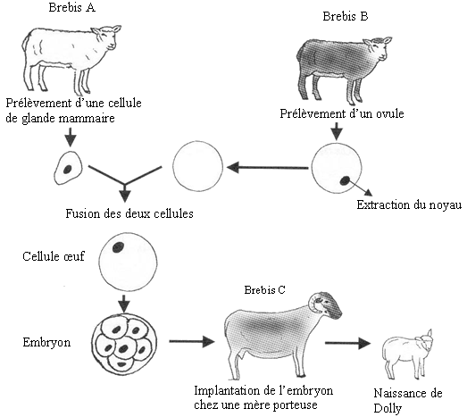
Dolly, brebis née en 1996, est le premier mammifère créé expérimentalement à partir d’une cellule spécialisée (cellule de glande mammaire).

Slide 2
Introduction
Toutes les cellules d’un organisme contiennent l’intégralité de son programme génétique, le clonage le prouve. Donc la division cellulaire ne transforme pas le programme génétique.
Comment transmettre son programme génétique sans le modifier?

Slide 3
Chapitre 5 : la transmission du programme génétique

Slide 4
Transmission du programme génétique dans l’organisme:
Activité 1 (1.1 et 1.2): la division cellulaire

Slide 5
En faisant du roller, Paul tombe et se blesse au genou. Quelques jours plus tard, il constate qu’une nouvelle peau est apparue à la place de la blessure. Paul a appris en cours de SVT que toutes les cellules de son corps ont 46 chromosomes. Il se demande si la nouvelle peau s’est formée à partir d’une multiplication des cellules et comment le nombre de chromosome peut se conserver malgré les divisions.

Slide 6
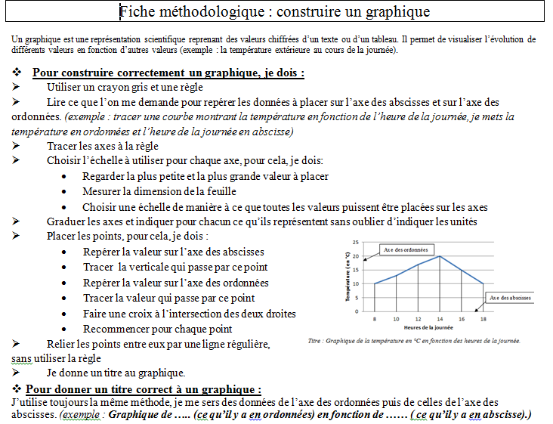
Tâche complexe n°4 division cellulaire

Slide 7
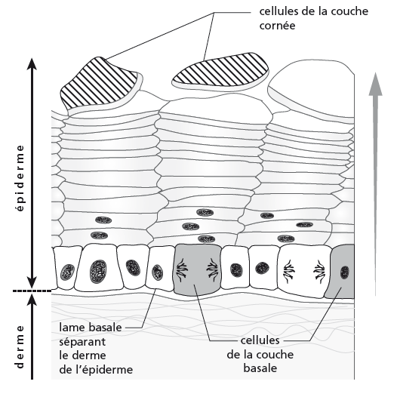
Doc 1 La régénération de l’épiderme de la peau
Deux mètres carrés de peau recouvrent notre corps.
L’épiderme est la couche superficielle de la peau. Il est composé de plusieurs sous-couches de cellules très jointives:
– La couche cornée qui se situe le plus à l’extérieure est composée de cellules mortes, sans noyau, plates, entassées et qui se détachent continuellement à la surface.
– La couche basale qui est la couche la plus «profonde» est constituée de cellules qui se renouvellent sans cesse.
Les cellules nouvellement formées remontent peu à peu à la surface, puis elles se dessèchent et meurent. Il faut 28 jours pour qu’une cellule parvienne de la couche basale jusqu’en surface.

Slide 8
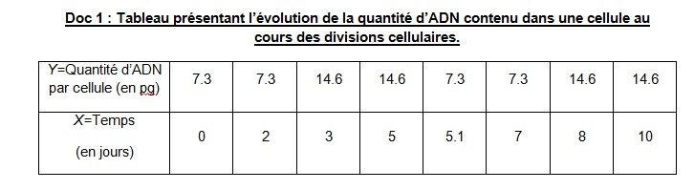

Slide 9
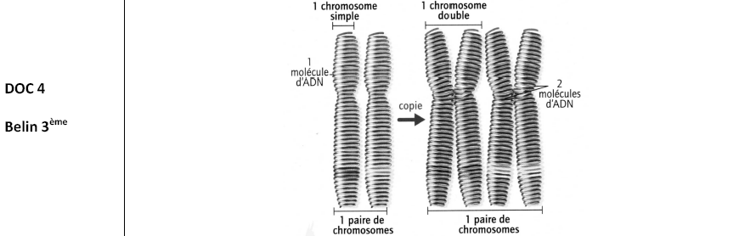

Slide 10
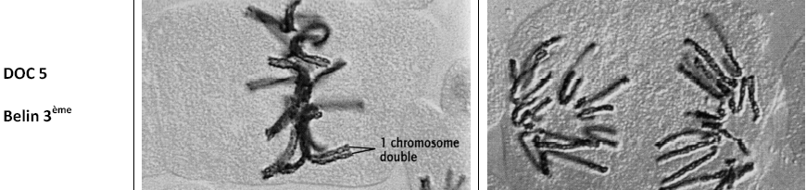

Slide 11
Consigne
A l’aide de tes connaissances et des documents présentés, explique comment les cellules de Paul se divisent pour régénérer ses organes. Construis ta réponse sous forme d’un texte illustré d’un schéma représentant la répartition d’une paire de chromosomes lors de la division d’une cellule et d’un graphique représentant la variation de la quantité d’ADN en fonction du temps.

Slide 12

Y: quantité d’ADN en pg

Slide 13


Y: quantité d’ADN en pg
14
12
10
8
6
Division des chromosomes doubles
Duplication des chromosomes simples
4
2
0
2
4
6
8
10
X:Temps en jours
Titre: Evolution de la quantité d’ADN dans une cellule en pg en fonction du temps en jours.

Slide 14
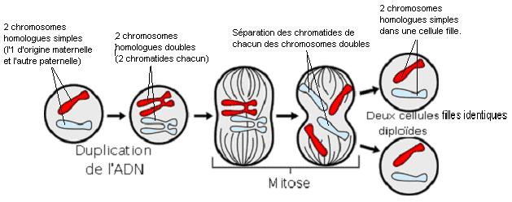
Titre : Schéma de la division cellulaire d’une cellule à une seule paire de chromosomes

Slide 15
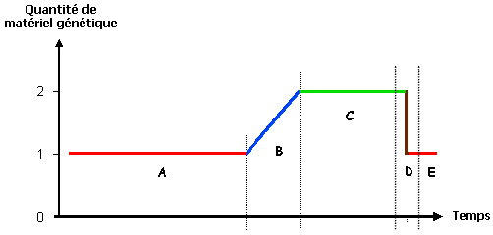
Quantité d'ADN
Phase repos
Phase de division cellulaire

Slide 16
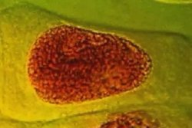
La plupart du temps, la cellule est en phase "A" : son matériel génétique est décondensé et chaque chromosome n'est formé que d'une chromatide. Quand elle doit se diviser, la cellule se prépare en doublant son information génétique (duplication) : les chromosomes sont alors formés de deux chromatides identiques (phase "B").

Slide 17
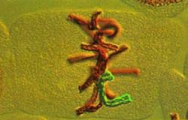
Puis la division cellulaire (ou mitose) commence : les chromosomes se condensent et deviennent visibles ils s'alignent au centre de la cellule.

Slide 18
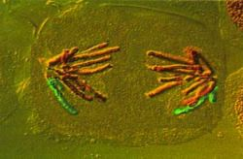
Lors de la division proprement dite (phase "D"), les chromatides soeurs de chaque chromosome se séparent et migrent chacune dans une cellule-fille différente (partie verte du graphique = anaphase). Puis les deux nouvelles cellules s'individualisent (partie marron du graphique = télophase).

Slide 19
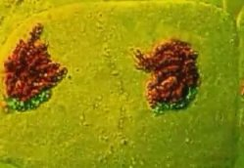
En "E", le matériel génétique se décondense progressivement.

Slide 20
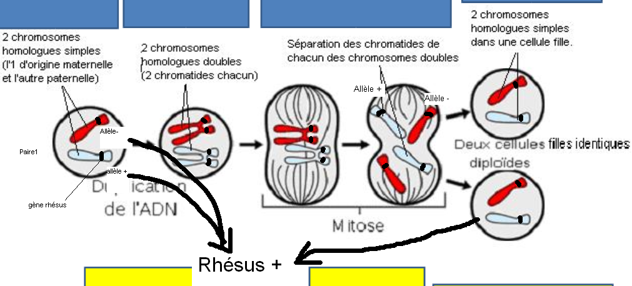

Slide 21
Conclusion la division d’une cellule:
La division cellulaire:
est préparée par la copie de chacun de ses 46 chromosomes,
se caractérise par la séparation des chromatides des chromosomes doubles obtenus, chacune des deux cellules formées recevant 23 paires de chromosomes simples identiques à ceux de la cellule initiale.

Slide 22
Comment se transmet le programme génétique de génération en génération?
Activité 2 (1.1):observation d’une fratrie ou arbre généalogique hémophilie, étape de la fécondation et caryotype de gamète

Slide 23
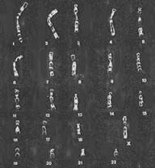
Caryotype d'un gamète humain
Contrairement aux autres cellules de l’organisme, les gamètes ne possèdent qu’un seul chromosome de chaque paire, soit la moitié seulement du programme génétique.
Les ovules ont donc toujours un chromosome X alors que les spermatozoïdes ont soit un X, soit un Y.
Remarque : Le caryotype montre des chromosomes à 2 chromatides car il est réalisé durant la division 2,avant la séparation des chromatides, en métaphase. Notez bien que les gamètes ont, au final, des chromosomes à une seule chromatide.

Slide 24
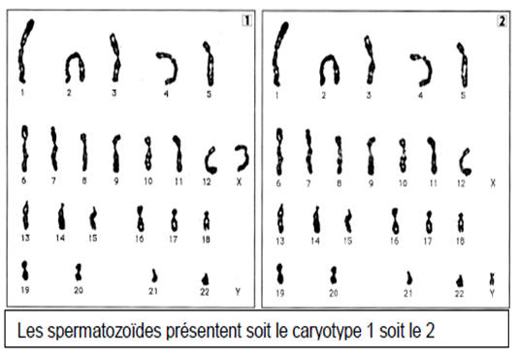
1
2

Slide 25
Rappel
Caractères héréditaires : Les caractères qui se retrouvent dans les générations successives sont des caractères héréditaires.
Les facteurs environnementaux peuvent modifier certains caractères, ces modifications ne sont pas héréditaires.

Slide 26
Conclusion fécondation
La fécondation aboutit à la formation d’un individu génétiquement unique.
Mais certains caractères du père et de la mère lui ont été transmis grâce aux gamètes.
Chaque gamète ne contient que la moitié des chromosomes de l’individu qui les produit.

Slide 27
Comment se réalise la transmission du programme génétique des parents aux enfants?
II) Transmission du programme génétique d’un individu à un autre:

Slide 28
1) Mécanisme de la formation des gamètes:
Activité 3 (1.1): formation des gamètes et visionnage d'un film et d'une animation sur la méiose.

Slide 29
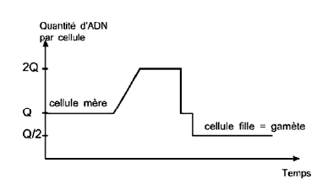

Slide 30
Consigne
A partir du graphique, expliquer comment les gamètes se forment.

Slide 31
Comme les chromosomes homologues* sont génétiquement différents, les gamètes ne possèdent que la moitié de l’information génétique de l'individu : un seul des deux allèles* est présent.
Comme la répartition des chromosomes homologues* se fait au hasard, chaque gamète réunit une combinaison de chromosomes unique : un individu peut ainsi produire plus de 8 millions de gamètes différents.

Slide 32
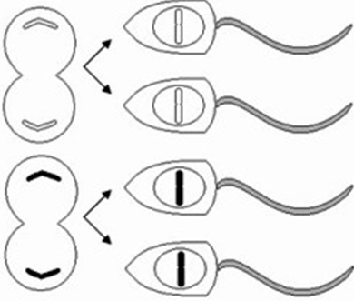
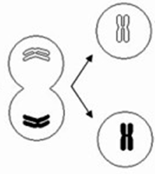
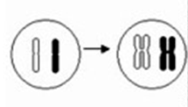
Division 1:
séparation des chromosomes homologues, répartition au hasard dans les cellules filles
Division 2:
Séparation des chromatides
Duplication

Slide 33
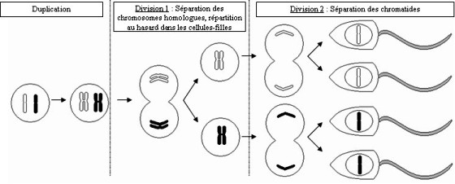

Slide 34
La formation des gamètes:
Ici, exemple d'une cellule à 1 paire de chromosomes. A chaque paire de chromosome supplémentaire, le nombre de gamètes possible est (à cause du hasard intervenant à la première division) multiplié par deux :
cellule à 1 paire de chromosomes : 2 gamètes différents possibles
cellule à 2 paires de chromosomes : 2x2 = 2² gamètes différents possibles
cellule à 3 paires de chromosomes : 2x2x2 = 2³ gamètes différents possibles
...
cellule à 23 paires de chromosomes : 2x2x2x ... x2 = 2²³ gamètes différents possibles

Slide 35
Comme les chromosomes homologues* sont génétiquement différents, les gamètes ne possèdent que la moitié de l’information génétique de l'individu : un seul des deux allèles* est présent.
Comme la répartition des chromosomes homologues* se fait au hasard, chaque gamète réunit une combinaison de chromosomes unique : un individu peut ainsi produire plus de 8 millions de gamètes différents.
La formation des gamètes. Ici, exemple d'une cellule à 1 paire de chromosomes. A chaque paire de chromosome supplémentaire, le nombre de gamètes possible est (à cause du hasard intervenant à la première division) multiplié par deux : cellule à 1 paire de chromosomes : 2 gamètes différents possibles cellule à 2 paires de chromosomes : 2x2 = 2² gamètes différents possibles cellule à 3 paires de chromosomes : 2x2x2 = 2³ gamètes différents possibles ... cellule à 23 paires de chromosomes : 2x2x2x ... x2 = 2²³ gamètes différents possibles

Slide 36
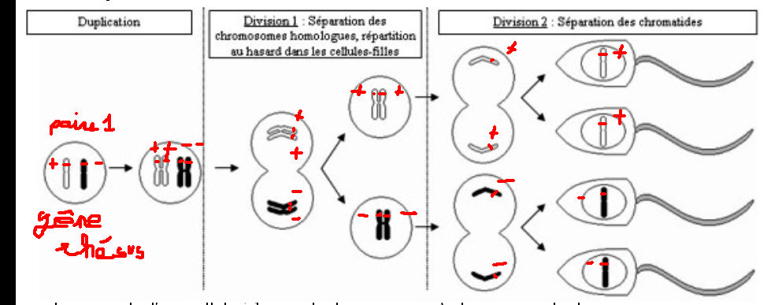

Slide 37
Conclusion formation des gamètes:
Au cours de sa formation, chaque cellule reproductrice reçoit au hasard un chromosome de chaque paire. Les cellules reproductrices produites par un individu sont génétiquement différentes.
Comment expliquer que nous possédions tous un programme génétique différent?

Slide 38
Idées élèves:
2) La fécondation : création d'un individu au programme génétique unique:
Activité 4(4.12 et 4.4): fécondation et gamètes

Slide 39
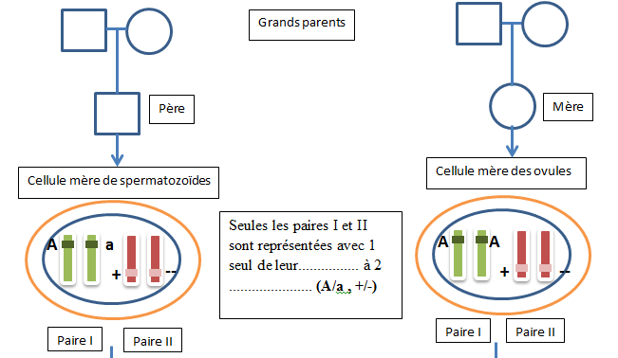

Slide 40
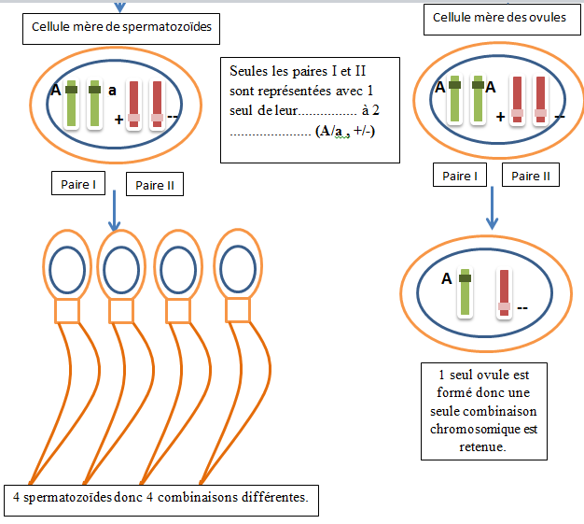

Slide 41
Enoncé des questions
1) Après avoir compléter le texte du schéma :
Donner le nombre de chromosomes présents dans une cellule classique de l’espèce humaine :...............
Donner le nombre de chromosomes présents dans une cellule mère des gamètes de l’espèce humaine :...............
Donner le nombre de chromosomes présents dans un gamète de l’espèce humaine :.....................
Donner le nombre de chromosomes présents dans un gamète d’une espèce à 4 chromosomes :...............
Dessiner dans la tête des 4 spermatozoïdes du schéma les 4 combinaisons chromosomiques possibles.
2) Compléter cette phrase : lors de sa formation chaque ................................... reçoit au hasard un exemplaire de chaque ........................ donc 23. Ces ............................... ainsi formés sont génétiquement différents.

Slide 42
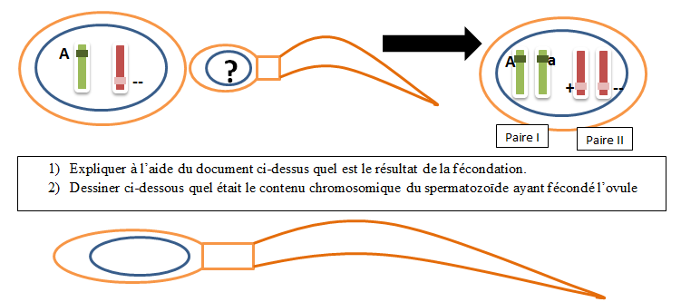

Slide 43
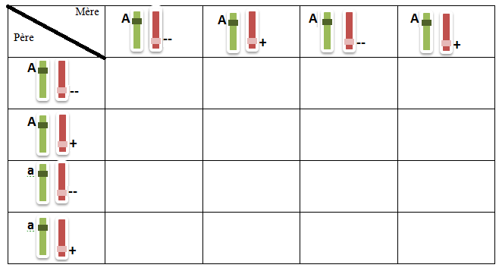
3)Dans ce tableau appelé échiquier de croisement, on a représenté une réunion possible des gamètes. Reconstituer toutes les cases du tableau.
4)Dire à l’aide de votre échiquier complété combien de chance a un enfant d’avoir les mêmes allèles que son père.

Slide 44
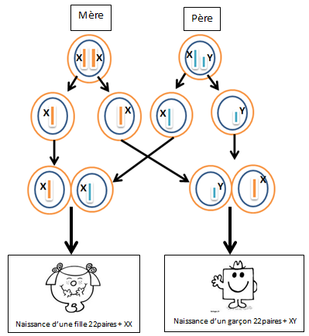
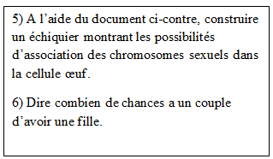
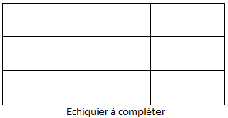

Slide 45
Bilan
La formation des gamètes et la fécondation permettent la création d’une cellule-œuf qui sera à l’origine d’un nouvel individu ORIGINAL et UNIQUE par son programme génétique ( 2 LOTERIES).
LA REPRODUCTION SEXUEE CREE AU HASARD DES INDIVIDUS TOUS DIFFERENTS.

Slide 46
Conclusion transmission de l’information génétique
Lors de la fécondation, spermatozoïde et ovule participent à la transmission de l'information génétique : pour chaque paire de chromosomes et chaque gène, un exemplaire vient du père, l'autre de la mère.
La fécondation rétablit le nombre de chromosomes de l'espèce.
La reproduction sexuée crée au hasard un nouveau programme génétique.

Slide 47
III) La génétique et la médecine:
1) Statistiques et génétique:
Activité 5 (4.4): exercice d’application sur la transmission d’une maladie génétique

Slide 48
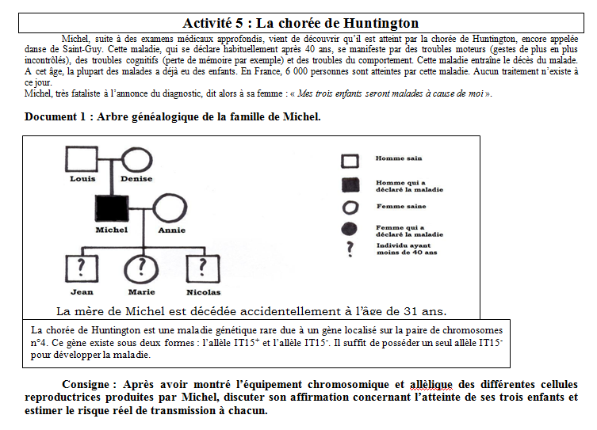

Slide 49
Conclusion progrès génétiques
Les progrès de la génétique permettent d’évaluer des probabilité de transmission de certaines maladies génétiques et offre ainsi à chacun la possibilité de choisir ou non la poursuite d’une grossesse.

